Slide 1

빠르게 활용하는 파이썬3 프로그래밍
Chapter 3.
함수

Slide 2

함수
함수는 여러 개의 문장(statement)을 하나로 묶어 줌
이미 정의 되어 있는 함수를 사용하거나 필요한 함수를 정의함
한 번 혹은 여러 번 호출 될 수 있으며 함수 종료 시 결과값을 전달.
프로그램을 구조적, 논리적으로 만들어 준다.
  함수의정의
  return
  인수전달
  스코핑 룰
  함수 인수
  Lambda 함수
  재귀적 함수 호출
  Pass
  __doc__속성과 help 함수
  이터레이터
  제네레이터

Slide 3

함수의 정의
함수의 선언은 def로 시작하고 콜론(:)으로 끝낸다.
함수의 시작과 끝은 코드의 들여쓰기로 구분
시작과 끝을 명시해 줄 필요가 없다.
헤더(header)파일, 인터페이스(interface)/구현(implementation)같은 부분으로 나누지 않음

Slide 4
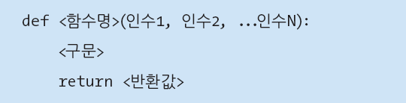
함수 선언
함수 선언 문법
간단한 함수 선언해 보기
  입력 받은 2개의 인수를 서로 곱한 값을 리턴한다.
def Times(a, b):
return a*b
>>> Times(10, 10)
100

Slide 5
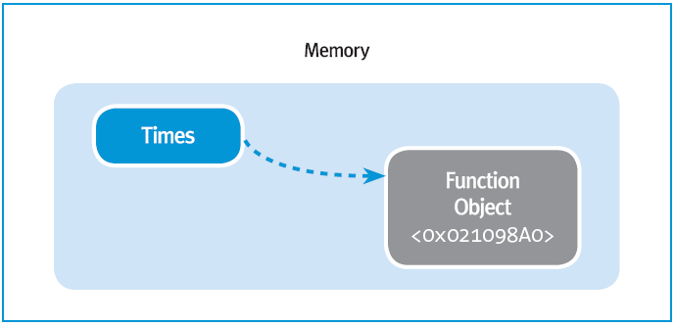

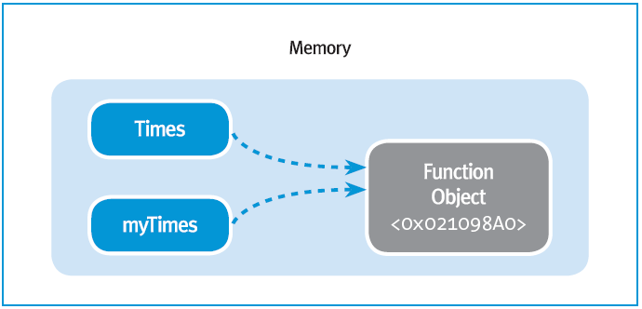
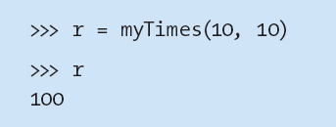
함수를 선언하면…
메모리에 함수 객체가 생성된다.
함수 객체를 가리키는 레퍼런스가 생성된다.
함수 레퍼런스를 통해서 함수를 사용하게 된다.
  함수 레퍼런스는 다른 변수에 할당 할 수 있다.

Slide 6
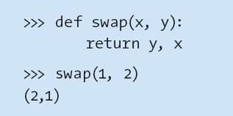
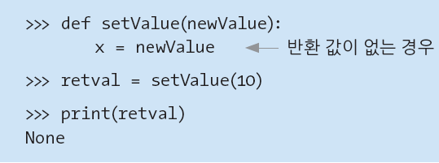
return
함수를 종료시키고 호출한 곳으로 돌아가게 한다.
return은 어떠한 객체로 돌려줄 수 있다.
  여러 개의 값을 튜플로 묶어서 값을 전달 할 수 있음
return을 사용하지 않거나 return만 적을 때도 함수가 종료
  리턴값으로 None을 리턴

Slide 7
파이썬 함수에서 인수 전달-1
파이썬에서 함수 인수는 레퍼런스를 이용해 전달
  함수의 인수는 호출자 내부 객체의 레퍼런스
>>> a = 10
>>> def isZero(arg1):
return arg1 == 0
>>> isZero(a)
False
a
Function :
isZero
Class int :
10

Slide 8
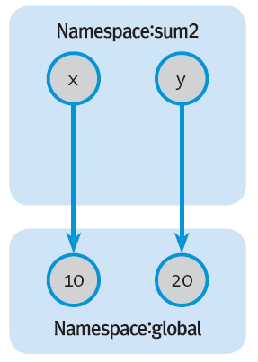
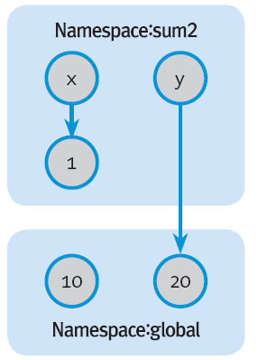
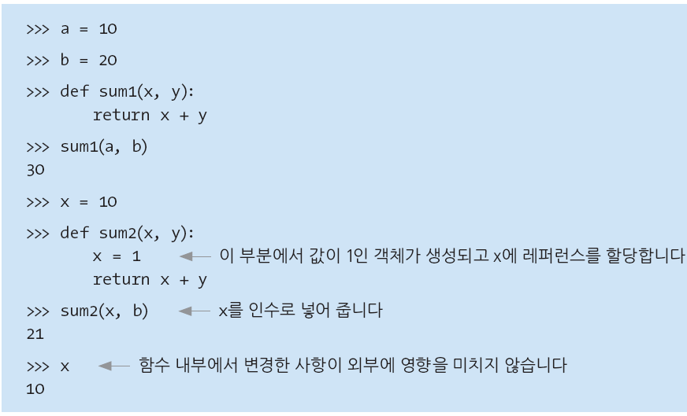
파이썬 함수에서 인수 전달-2
호출자가 전달하는 변수의 타입에 따라 다르게 처리
  변경가능 변수 (mutable)
  불가능 변수 (immutable)
변경 불가능 변수 예제

Slide 9
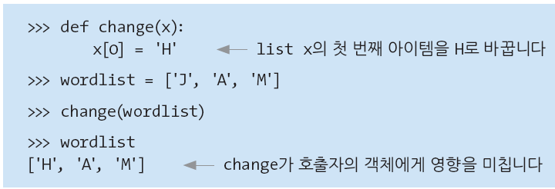
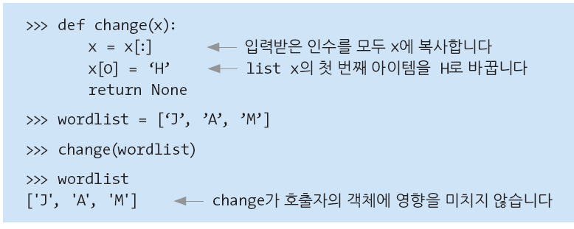
파이썬 함수에서 인수 전달-3
변경가능한 변수를 인수로 전달.

Slide 10
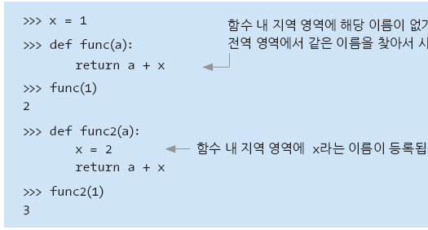
스코핑 룰(Scoping rule)
이름공간 (Name Space)
  변수의 이름이 저장되어 있는 장소
  함수 내부의 이름공간, 지역 영역(Local scope)
  함수 밖의 영역, 전역 영역(Global scope)
  파이썬 자체에서 정의한 내용에 대한 영역, 내장 영역 (Built-in Scope)
LGB 규칙
  변수 이름을 찾을 때 Local Scope -> Global Scope -> Built-in Scope 순서로 찾는다.
지역 영역에서 전역 영역의 이름을 접근할 때 global을 이용

Slide 11
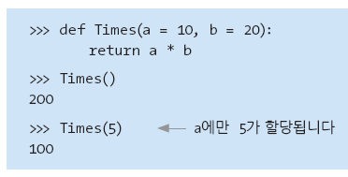
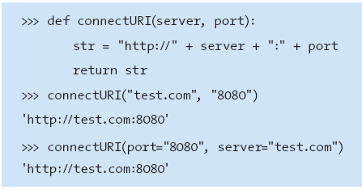
파이썬에서 인수 모드 - 1
기본 인수 값
  함수를 호출 할 때 인수를 지정해 주지 않아도 기본 값이 할당되도록 하는 방법.
키워드 인수
  인수 이름으로 값을 전달하는 방식
  변수의 이름으로 특정 인수를 전달할 수 있다.

Slide 12
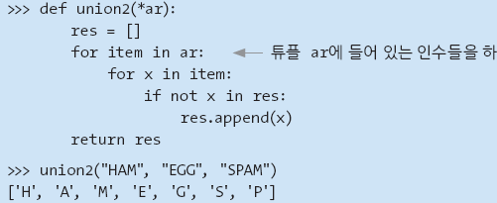
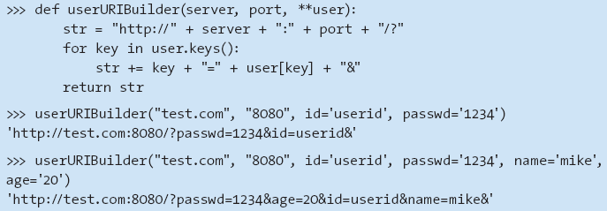
파이썬에서 인수 모드 - 2
가변인수 리스트
  인수의 개수가 정해지지 않은 가변 인수를 전달
  *를 사용하며 인수는 튜플 형식으로 전달 됨.
정의되지 않은 인수 처리하기.
  **를 사용하면 정의되지 않은 인수를 사전형식으로 전달

Slide 13

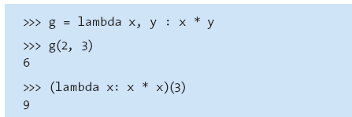
람다(lambda) 함수
이름이 없는 1줄 짜리 함수
한 줄의 간단한 함수가 필요한 경우
프로그램의 가독성을 위해서
함수를 인수로 넘겨 줄 때

Slide 14
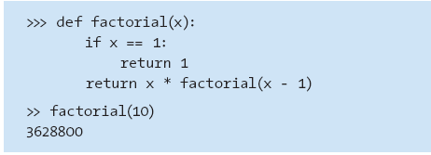
재귀적(recursive) 함수 호출
함수 내부에서 자기 자신을 계속 호출 하는 방법
  변수를 조금씩 변경하면서 연속적으로 반복된 연산을 할 때 유용함.

Slide 15

pass 구문(statement)
아무 일도 하지 않습니다.
아무것도 하지 않는 함수, 모듈, 클래스를 만들어야 할 경우가 있는데. 이 때 pass가 사용될 수 있다.
>>> def sample():
pass
>>> sample()
>>>
>>>

Slide 16
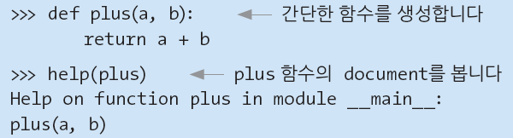
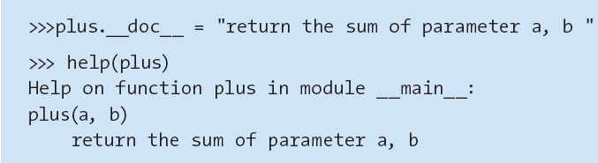
__doc__ 속성과 help 함수
help 함수를 이용해 함수의 설명을 볼 수 있다.
사용자가 만든 함수도 help를 사용해 설명을 볼 수 있다.
조금 더 자세한 설명을 추가 하려면 __doc__ 속성을 이용한다.
>>> help(print)

Slide 17
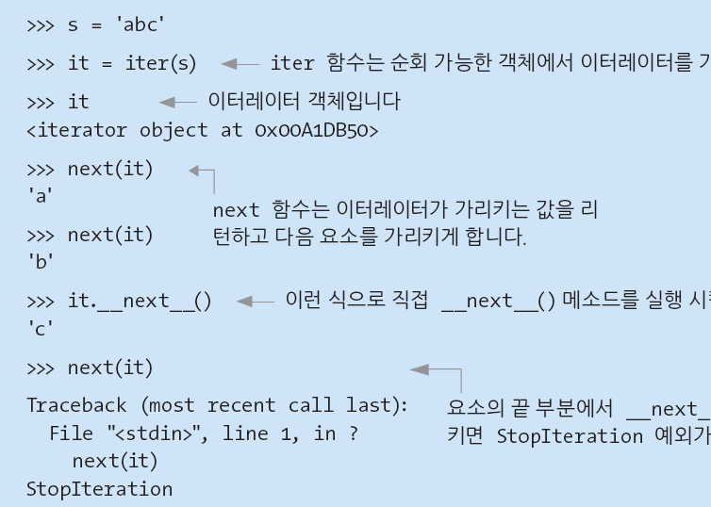
이터레이터 (Iterater)
순회가능한 객체의 요소를 순서대로 접근 할 수 있는 객체
  내부 반복문을 관리해 주는 객체
  이터레이터 안의 __next__()를 이용해 순회 가능한 객체의 요소를 하나씩 접근 할 수 있다.

Slide 18
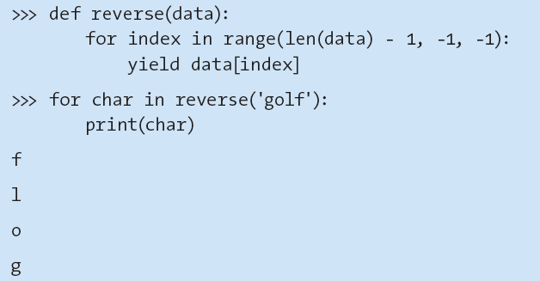
제네레이터 (Generator)
return 대신 yield라는 구문을 이용해 함수 객체를 유지한 체 값을 호출자에 넘겨줌
  값을 넘겨준 후 함수 객체는 그대로 유지
  함수의 상태를 그대로 유지하고 다시 호출 할 수 있기 때문에 순회가능한 객체를 만들 때 매우 편리함.

Slide 19
제네레이터 예제
>>> def abc():
data = "abc"
for char in data:
yield char
>>> abc
<function abc at 0x0205EB70>
>>> abc()
<generator object abc at 0x02061A30>
>>> it = iter(abc())
>>> next(it)
'a'
>>> next(it)
'b'
>>> next(it)
'c'

Slide 20
감사합니다.

